Slide 1

Friend Meal
20207127 우승민
20181192 구연호
20181592 박태현

Slide 2
목 차
01
02
03
04
팀원소개
프로젝트 주제 선정
주요기능
기술스택

Slide 3
Hyper WEB
박태현
우승민
구연호
Infra및 WAS
Backend, UI/UX및 데이터 처리
식단 알고리즘, Q&A,
크롤링
반려동물 관련 회사 재직
국방부 해커톤 4위
Notes:
구체적인 파트를 수정할 것
백엔드의 경우 역할 분담

Slide 4
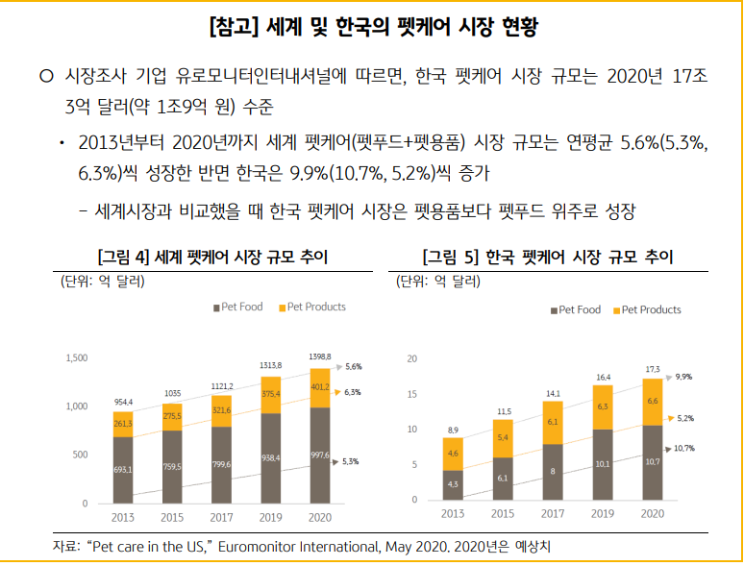
Notes:
펫푸드가 위주로 강조할 것 (하이라이트)(빨강)

Slide 5

소비자의 요구
Notes:
문제 제기가 없음

Slide 6
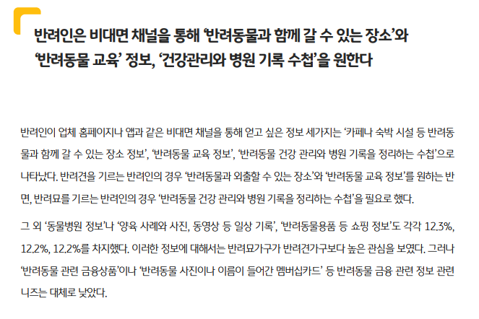
Notes:
문제 제기가 없음 설득을 시켜야함
큰 그림을 보여주고 알고리즘을 설명하는 것이 중요함 (알고리즘 전에 보여주는 것이 중요함)

Slide 7
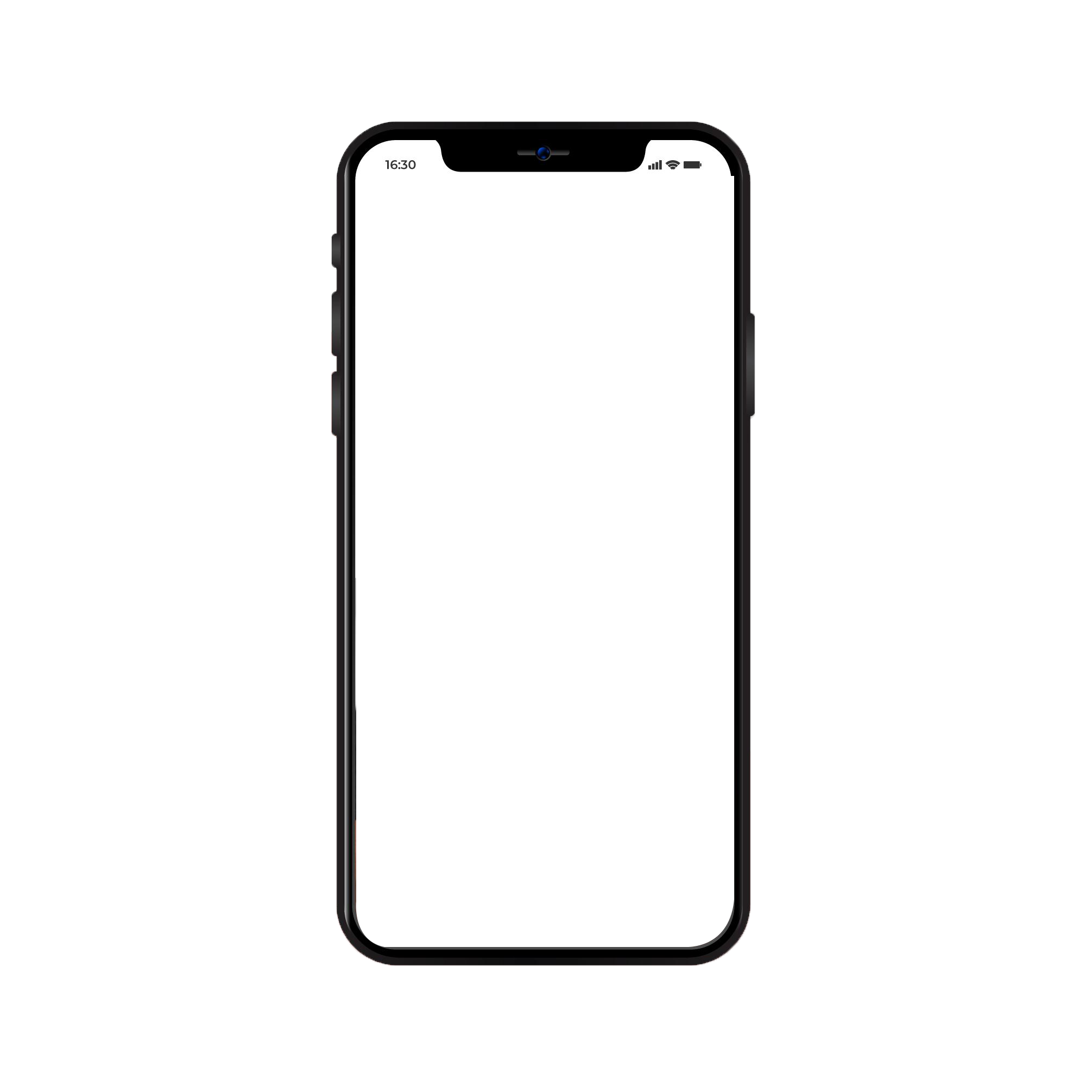
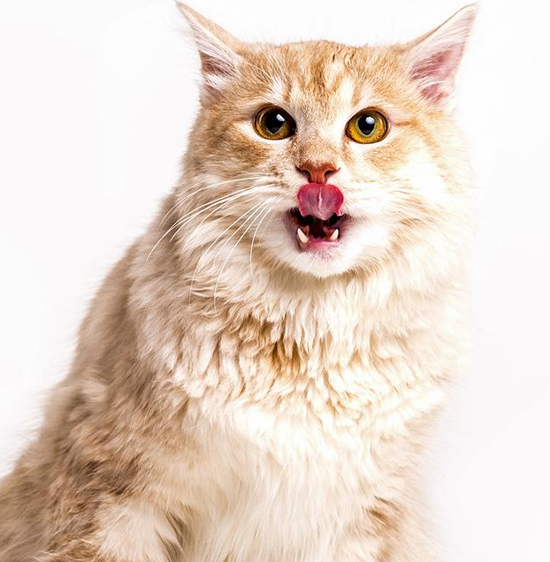
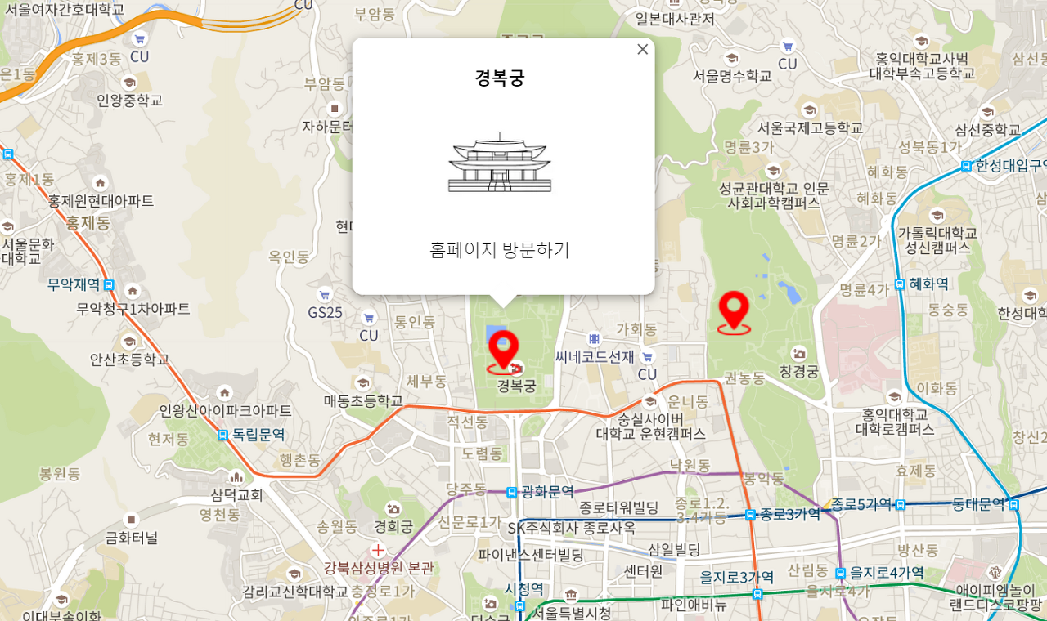

반려동물과 함께 갈 수 있는 장소
크롤링

Slide 8
Notes:
펫푸드가 위주로 강조할 것 (하이라이트)(빨강)

Slide 9
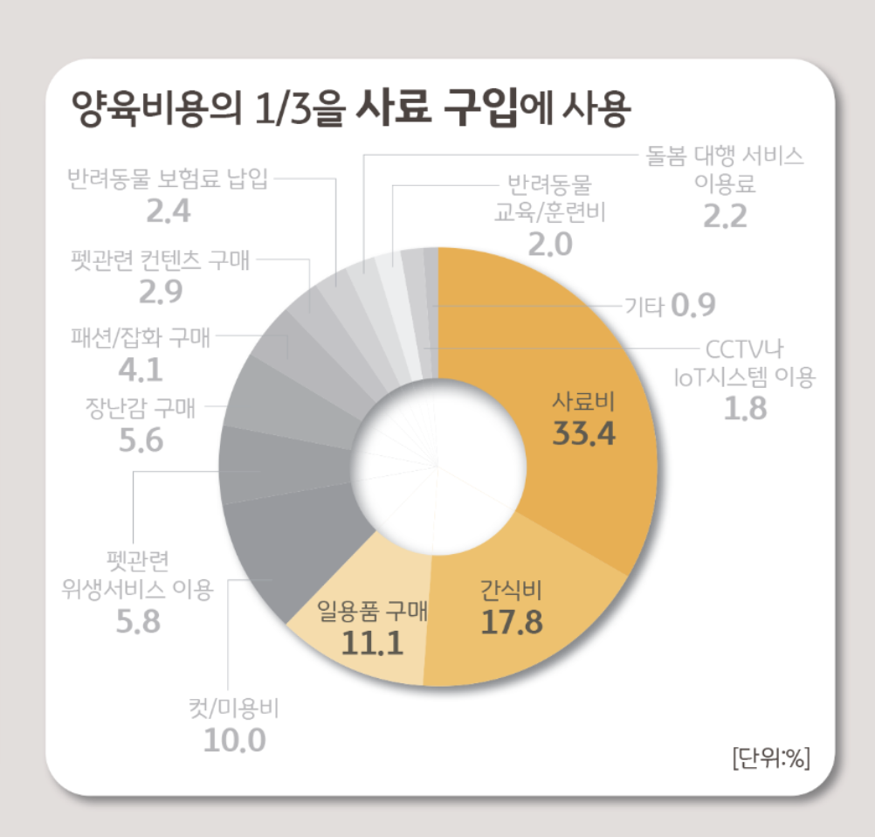
소비자의 양육비 사용처

Slide 10
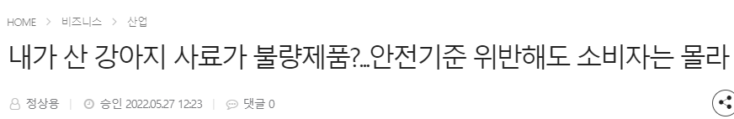
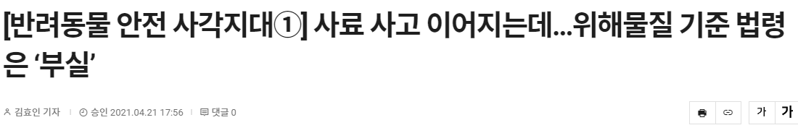
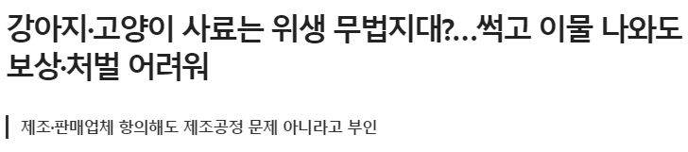
일반 사료의 문제점

Slide 11
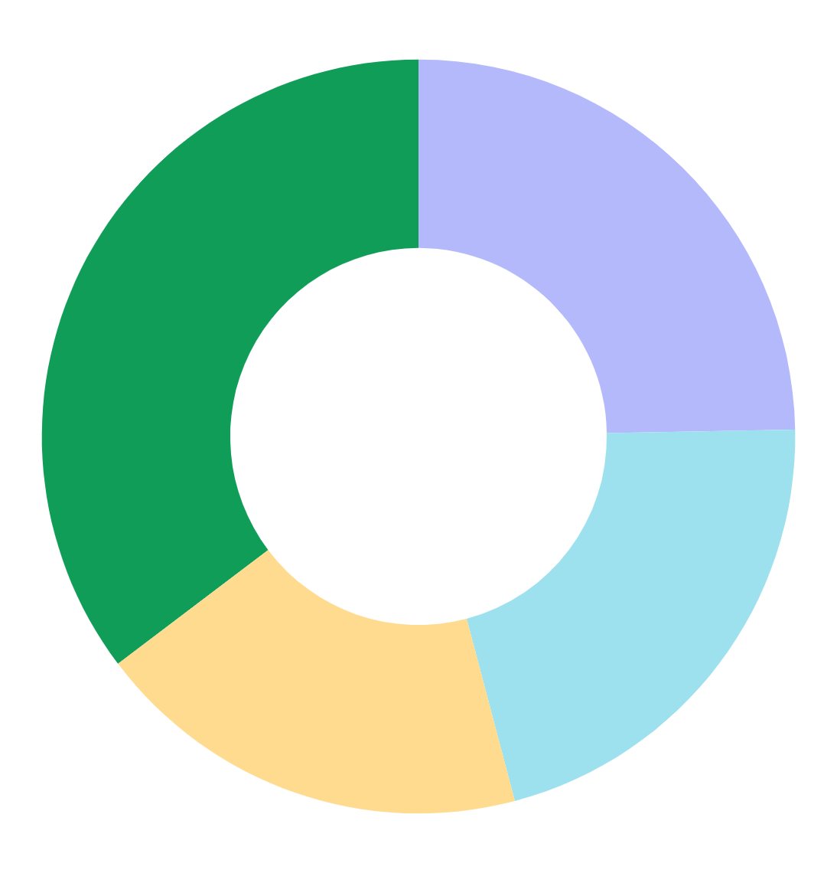
반려 동물 식품 구매시 고려사항
19.2%
18.5%
17.2%
안정성
기타
신뢰성
기호성
출처 - 2021 한국 반려동물 보고서 (KB 금융그룹)
Notes:
사료랑 연관성을 더 부각을 시켜야함

Slide 12
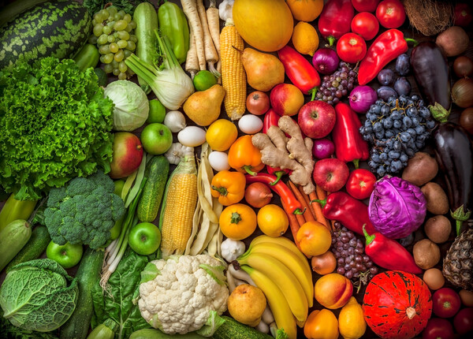
믿을 수 있는 재료

Slide 13


풀고자 하는 문제
목표
1. 안정성, 신뢰성, 기호성
2. 애견동반 가능 장소
1. 자연식 레시피
2.장소 추천

Slide 14

식단제작 알고리즘
Notes:
큰 그림 -> 작은 그림으로 설명을 할 것
문제에 대한 이해가 먼저 필요함 이러한 기술을 제시합니다.
솔류션 정리가 안되면 끝

Slide 15
식단 제작 알고리즘
01
02
03
04
사용자 항목 조사
계수 조정
식단 제작
보고서 출력
종
연령
성별
중성화 여부
무게
활동성
체중 증,감
칼로리
영양소
급여량
식재료
영양소 보고서
한달 식단
대체 식단
인스타 그램 키워드
Chatgpt Q&A

Slide 16
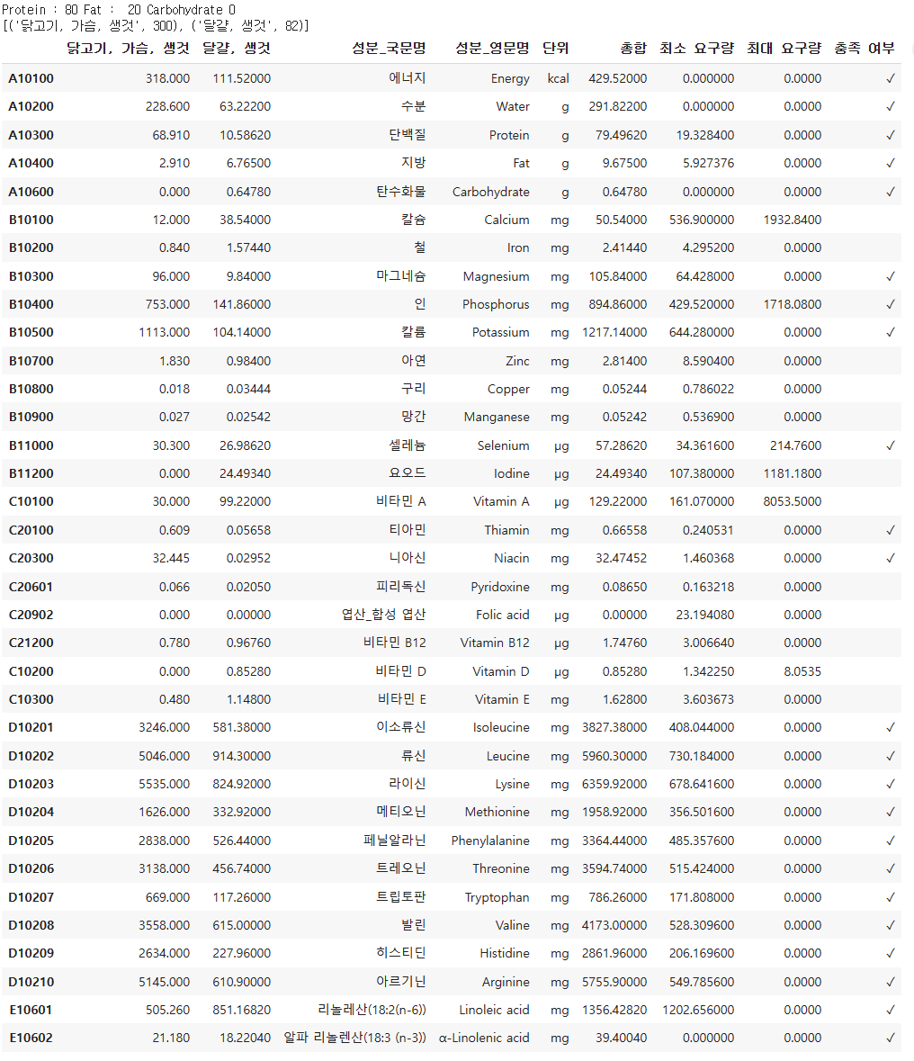
구현 사항 (식재료와 영양소)
Notes:
TEXT -> 글자가 작음 적은 영역을 명확하게 보여줄 수 있게 수정할 것
세로로 김(4개?)

Slide 17
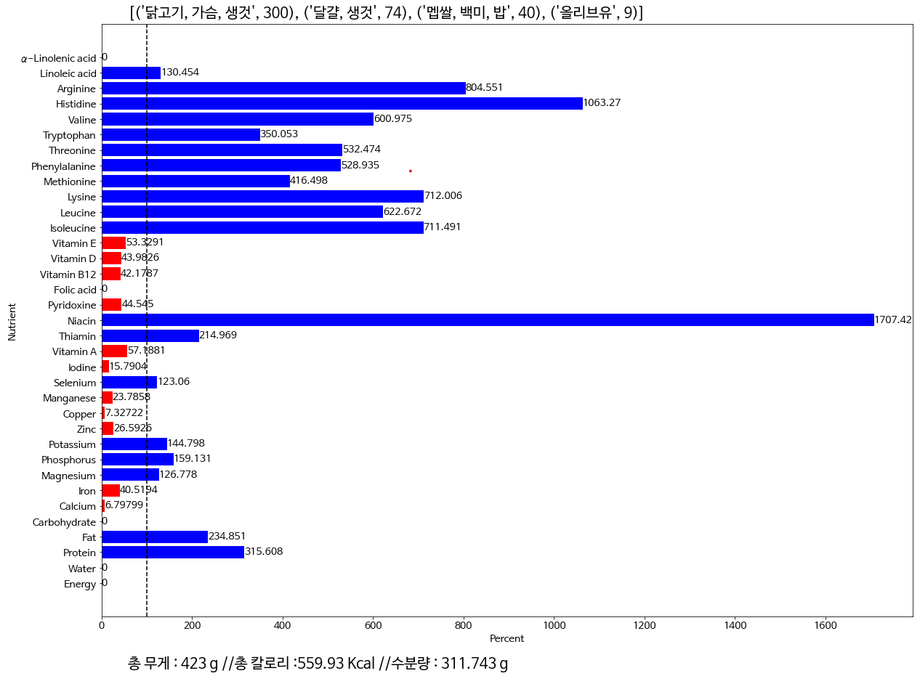
초기 구현 사항 (식재료와 영양소)
Notes:
직접 작성했음을 어필할 것 그래피로 그릴 수 있을 정도로 알고리즘 작업을 끝내 놓았음

Slide 18
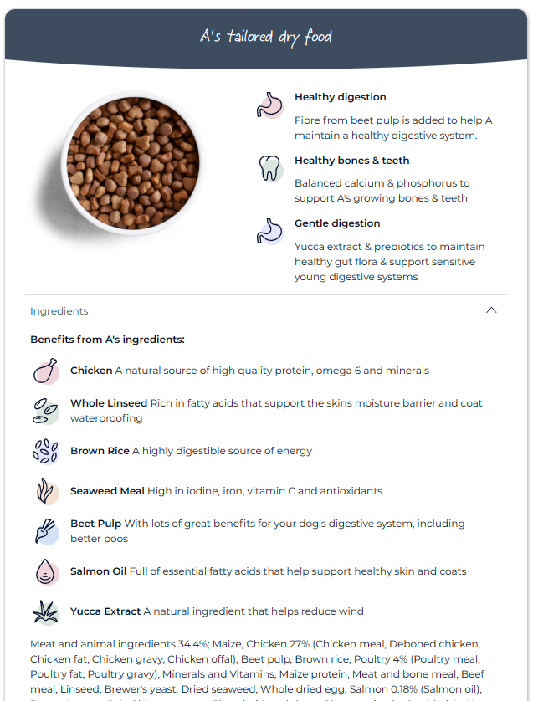
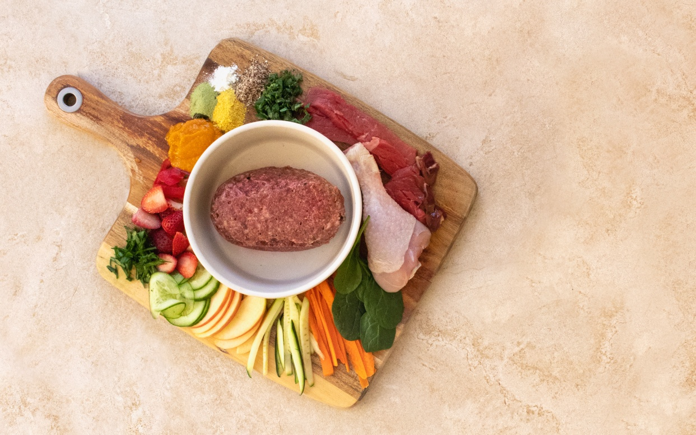
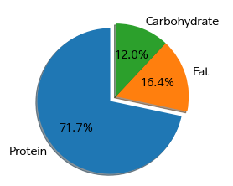
보고서 예시
Notes:
궁금적인 보고서임 왼쪽 위의 음식?

Slide 19

기술 스택 및 활용

Slide 20
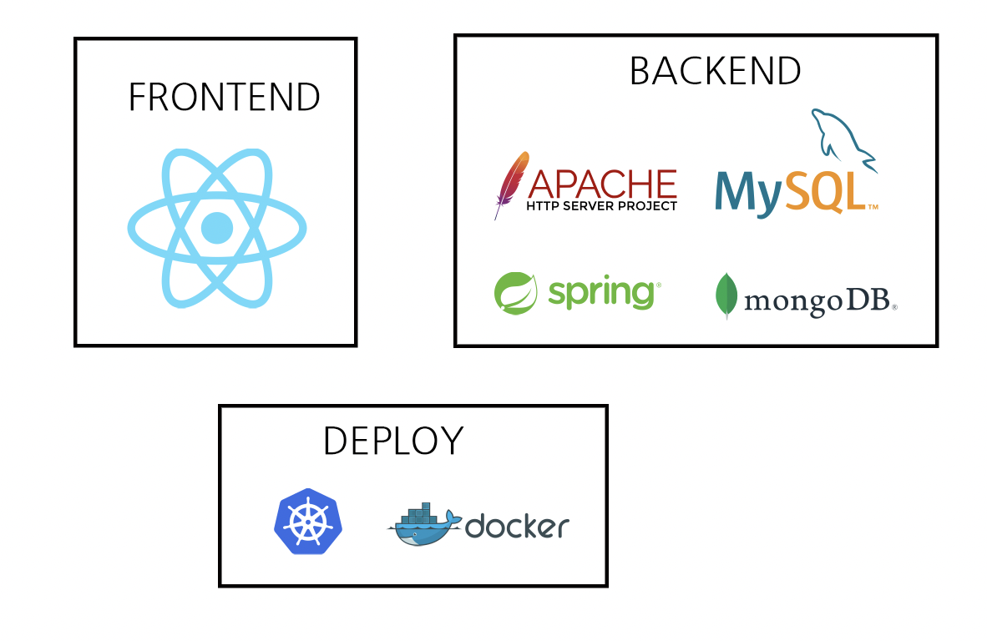
사용하는 기술스택

Slide 21
프론트 엔드 활용 기술
로딩 애니메이션
반응형 웹
01
02

Slide 22
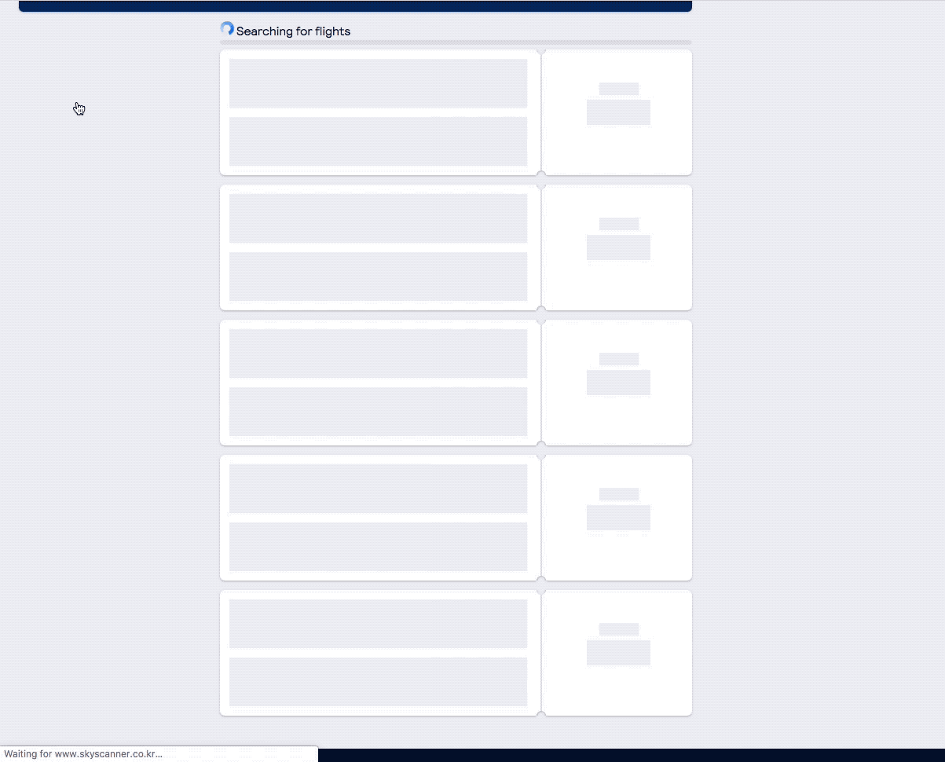
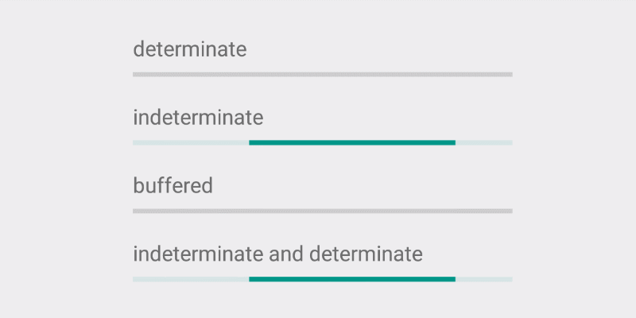
로딩 애니메이션
사용자의 행동에 대한 피드백으로 현재 다음화면을 불러올 준비중을 알려주는 대기 시간동안에 사용자에게 진행 상황을 보여줌으로써 사용자 이탈을 막는 역할을 합니다. 예를 들면 이미지와 같은 스켈레톤 UI나 프로그래스바가 있습니다.

Slide 23
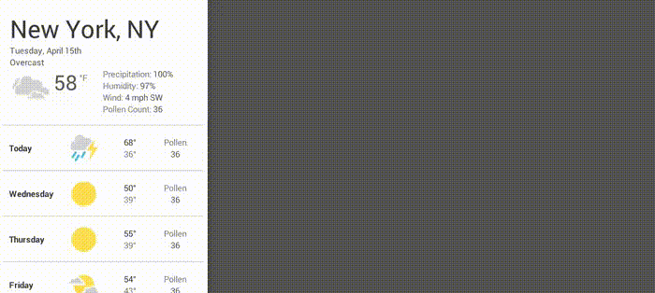
반응형 웹
반응형 웹이란 다양한 디바이스를 통한 웹 탐색이 증가하므로 디바이스 종류마다 알맞게 웹페이지 크기를 자동 조정하는 것입니다.

Slide 24
백엔드 활용 기술
로드 밸런싱
아파치 카프카
무중단 배포
01
02
03
Notes:
정답 : 사용자 수가 당장에는 많지는 않더라도 추후에 많아질 것 을 대비해서 만들기 위함
캡스톤을 통해 성과물을 만들어낸다는 것에 대한 이야기 전공지식에 대한 의미있는 이야기를 만들기
포토폴리오를 통해 취업을 잘하고 싶다

Slide 25
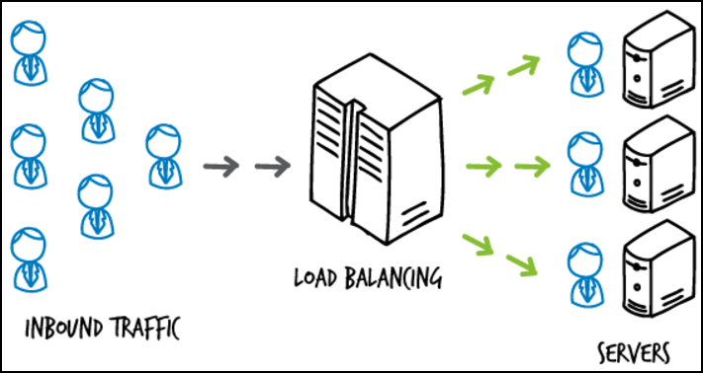
로드 밸런싱(Load Balancing)
한 서버에서 담당하는 것을 여러 서버로 분할을 시켜 리소스의 감소를 유발할 수 있습니다. 또한 한 서버가 다운 되었을 때 다른 서버들을 통해서 접속을 유지시킬 수 있습니다.

Slide 26

아파치 카프카
Kafka를 통하여 멀티 플랫폼 통합에 사용할 목적입니다.

Slide 27
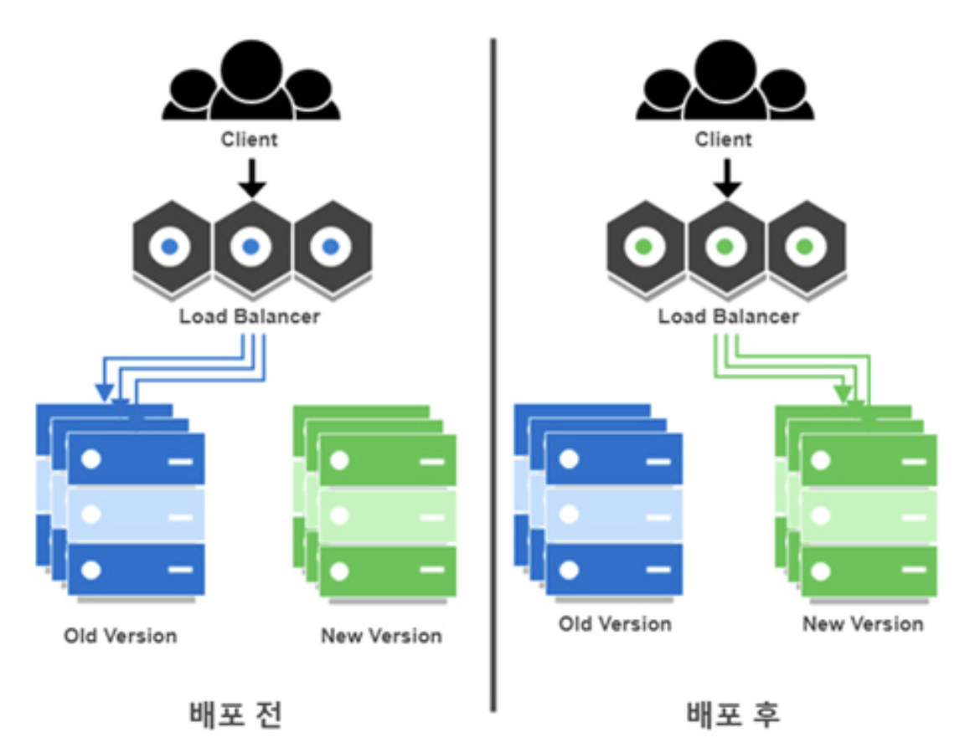
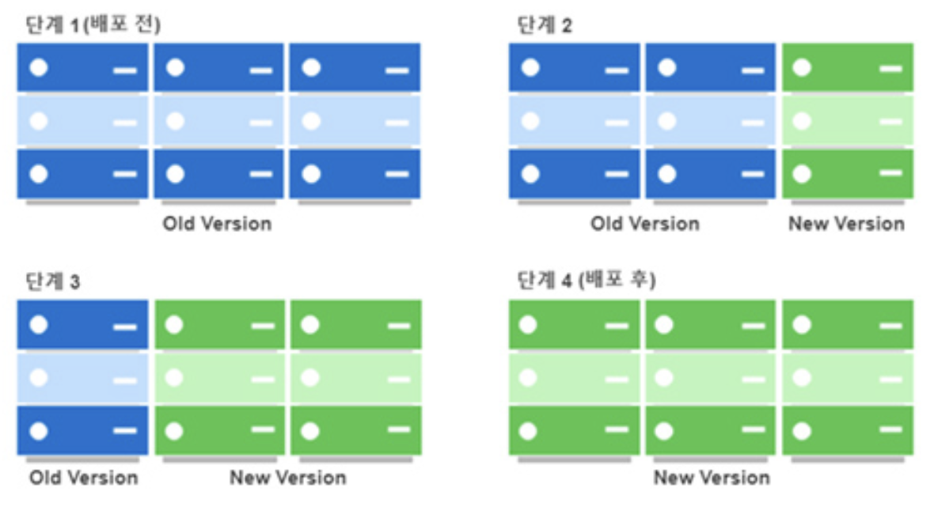
무중단 배포 1
블루-그린 배포(Blue-Green Deployment)
롤링 배포(Rolling Deployment)

Slide 28
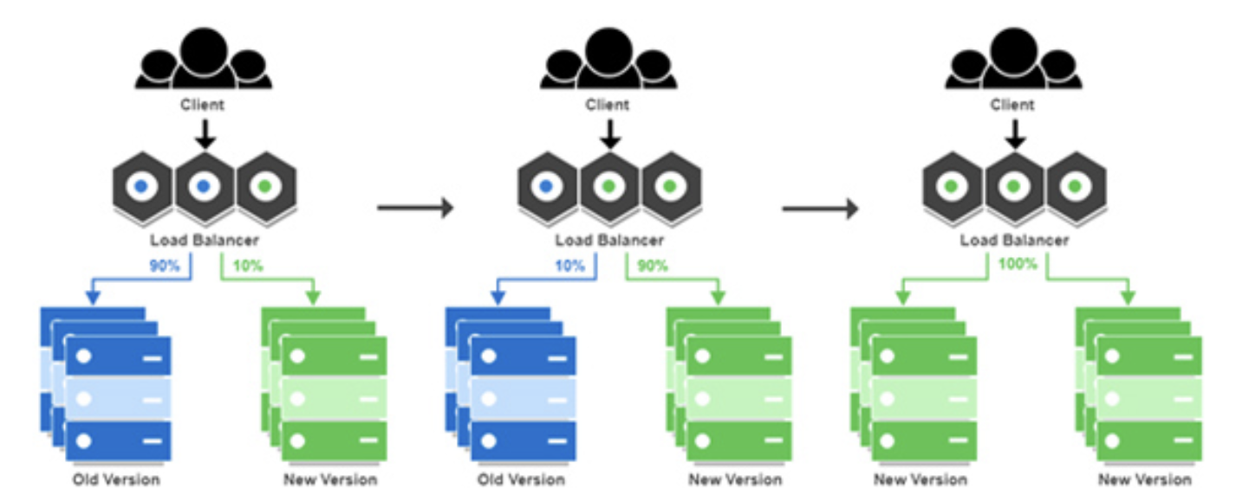
무중단 배포 2
카나리 배포(Canary Deployment)

Slide 29
백엔드 활용 기술
크롤링
SPRING MVC
Chat GPT
04
05
06

Slide 30


크롤링
실시간으로 데이터를 수집하여 최신화된 정보들을 사용자에게 안내하기 위해 사용합니다.

Slide 31
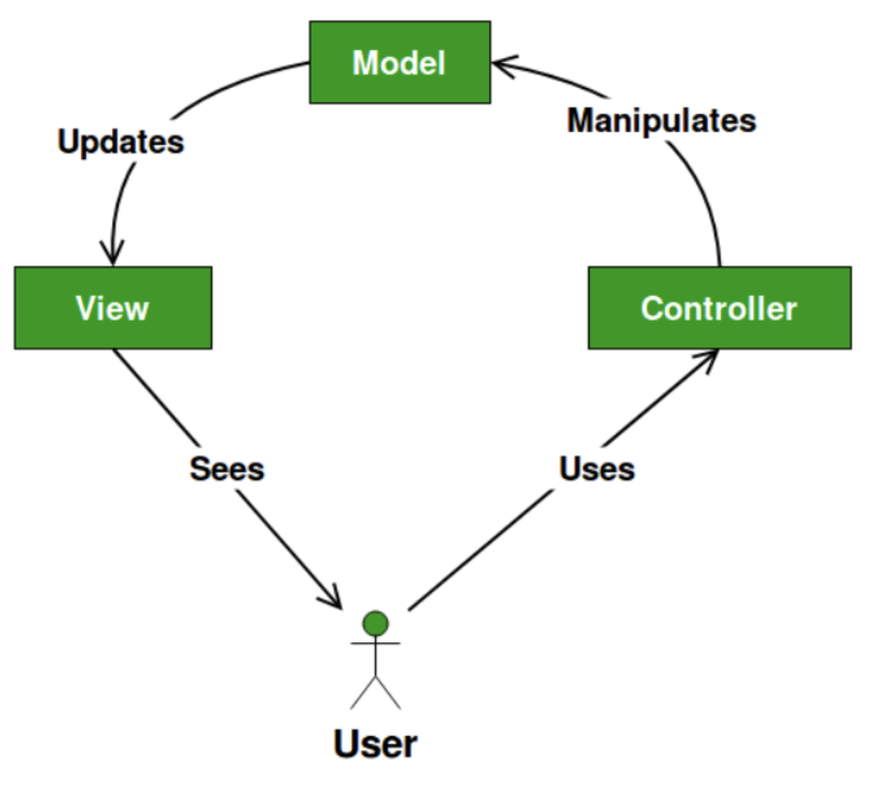
SPRING MVC
서로간의 협업에서 편리하며 유지보수 절감 들의 이점을 가집니다.

Slide 32
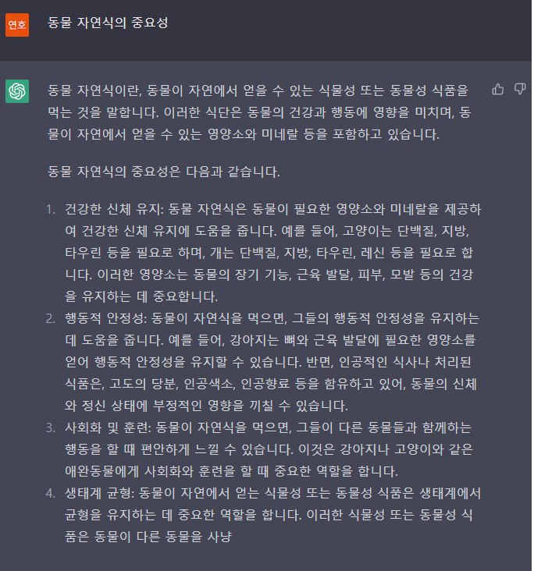
Chat GPT
선정된 질문을 통해 Q&A로 활용
Notes:
기존에 만들어진 opensource 를 사용해서 만들 것 API를 통해서

Slide 33
일 정
Frontend | 기본적인 UI 작성 |  |  | 크롤링 데이터 UI
 |  | 보고서 UI 작성
 |  |  |  |  | ChatGPT Q&A 이식
Backend | 자연식 제작 알고리즘
 | 크롤링 제작 |  |  |  | 크롤링 서버 이식
 |  | UI - 서버 연결 1차
 |  |  | UI - 서버 연결 2차
INFRA | WEB서버 생성
 |  | 서버 로드 벨런싱 |  |  | 무중단 배포
 |  |  |  | 아파치 카프카
 | 3월 전반기 |  | 3월 후반기 |  | 4월 전반기 |  | 4월 후반기
Notes:
향후 계획 캡스톤 일정을 추가할 것 마지막에

Slide 34
감사합니다
Notes:
향후 계획 캡스톤 일정을 추가할 것 마지막에

